Slide 1
设备安全培训教材

Slide 2

1
前言
1
前言
2
操作人员的培训及管理
2
操作人员的培训及管理
3
设备的使用、防护、验收及检查
3
设备的使用、防护、验收及检查
4
常用机械设备操作安全
4
常用机械设备操作安全
目录
5
机械或作业装置的危险部位认知
5
机械或作业装置的危险部位认知
6
不安全行为及不安全状态
6
不安全行为及不安全状态
7
检修安全工作
7
检修安全工作
8
常见的检修伤害类型及预防
8
常见的检修伤害类型及预防

Slide 3
1
1
前言
前言

Slide 4

培训目的
保持设备良好的技术状态和工作能力、保证设备安、稳、长、满、优运行。
1
2
让使用工段掌握设备使用与维护的基本技能，便于工段内持续教育的开展和技能传承。

Slide 5
流程
新设备/
新工艺评估
设备的防
护装置是
否到位
供应商
培训
设备验收
编制作业
指导书
上岗操作
培训考核
更新
培训教材
危险源/
环境因素
识别
日常点检
编制设备
点检表

Slide 6
供应商培训
设备供应商应与设备同时提供该设备在运输、贮存、安装、使用和维修等技术文件中必要的环境职业健康安全相关资料，并对设备作业人员进行必要的培训，培训内容包括：
1
设备作业过程环境影响、职业病危害因素、危险源
2
设备作业人员从业要求和资格
3
设备作业人员作业过程应配备的劳防用品
4
设备作业需要进行的相关申报
5
设备检验方式及周期
6
其他必要培训由设备使用部门提出

Slide 7
2
1
前言
操作人员的培训及管理

Slide 8
操作人员的培训及管理
操作人员的教育培训和考核
新进员工上岗前应进行培训，老员工调任新设备操作前也要进行安全技术与业务技术培训，并经应知、应会考核合格后才能操作设备。

Slide 9
操作人员的培训及管理
应知、应会培训和考核内容
★设备的结构原理、传动系统及性能；
★设备的润滑、冷却系统及正确的润滑冷却方法；
★设备各部位的仪表、安全装置和附件的作用及其正确使用方法；
★设备的最高负荷能力及安全限量；
★设备的操作规程、操作方法、维护保养要求、点检部位及检查方法；
★设备的应急处理；
★应知考核合格后。再由熟练的操作人员带领一段时间应会操作，经考核合格后发给操作证。
★特种设备的操作人员还必须经过市安全管理监督局的培训，领取特种设备操作证后才能操作设备。

Slide 10
操作人员的培训及管理
1、操作人员应通过三级安全教育及岗位培训考核等，对所使用的设备做到“三好”、“四懂”、“四会”和“五项纪律”，做到持证上岗、持证操作。
管好设备。指管好自己操作的设备，工、量具和附件要按定置管理的要求存放，保持防护装置和管线的完整和可靠。
管好
用好设备。指严格遵守操作规程，执行维护保养制度，正确合理使用设备，不带病运转、不超负荷使用，不在设备上乱堆、乱放工具和加工零件。
三好
用好
修好设备。按期完成一级保养，配合维修人员做好二保，设备大修时要参与，熟悉设备结构和性能，掌握一般修理技术。
修好

Slide 11
操作人员的培训及管理
懂原理
懂构造
四懂
懂性能
懂用途

Slide 12
操作人员的培训及管理
会使用
熟悉设备结构，掌握设备的技术性能和操作方法，并熟悉加工工艺，正确使用工装，不超负荷使用设备
会保养
熟悉设备的油眼、油孔、油杯位置，知道所操作设备的油质、油量、换油周期；按规定做好设备的润滑和冷却；设备内外无油垢、无脏物，无锈蚀、无碰划伤、不漏油、不漏水、不漏电、不漏气；控制系统灵敏可靠，设备四周清洁。
四会
会检查
熟悉设备检查的注意事项、基本知识、精度标准、检查项目；能熟练应用和检查设备的仪表、仪器、量具、检测工具是否正常。
会排除故障
在熟悉设备性能、一般原理、零部件组合情况的基础上，能鉴别设备的异常声响和异常情况，及时判断设备异常部位和原因，并能排除一般故障；在设备一旦发生故障或事故时，能应急处理，防止事故扩大，及时报告有关部门检查、分析原因，并采取相应措施。

Slide 13
操作人员的培训及管理
1
凭操作证使用设备，遵守安全操作规程
2
经常保持设备清洁，并按规定加油
五项纪律
3
多班制人员应遵守设备的交接班制度
4
按定置管理要求管理好工具、附件
发现异常，立即停车，自己能排除的故障由自己排除，凡自己不能处理的问题应及时通知有关人员检查处理。
5

Slide 14
操作人员的培训及管理
2
严格按操作规程进行设备的维护保养、启动、运行与停车。
3
必须坚守岗位，严格执行巡回检查制度，认真填写运行记录
3
必须坚守岗位，严格执行巡回检查制度，认真填写运行记录
5
保持设备整洁，及时消除跑冒滴漏
5
操作人员发现设备有不正常情况，应立即检查原因，及时反映，在紧急情况下，应采取果断措施或立即停车，并上报和通知值班班长及有关岗位，不弄清原因、不排除故障不得盲目开车。已处理或未处理的缺陷均需记于运行记录上，并向下一班交代清楚。

Slide 15
操作人员的培训及管理
优秀操作者应具备的条件
第4水准
第3水准
准确快速简易修理设备的能力
第2水准
设备-品质关系的理解能力
预知品质异常与发现原因的能力
第1水准
设备的构造机能的
理解能力
准确快速点检能力
发现异常原因能力
不合理发现的能力
防止劣化的能力
不合理改善的能力

Slide 16
3
1
前言
设备的使用、防护、
验收及检查

Slide 17

设备的使用、防护、验收及检查
发现缺陷及时消除，不能立即消除的缺陷，要详细记录，及时上报，并协助设备维修予以消除。
1
所有备用设备应有专人负责定期检查维护，注意防尘、防潮、防冻、防腐蚀，对于传动设备还应定期进行盘车和切换，使所有备用设备处于良好状态。
设备使用
2
3
未经设备管理部批准，不得将设备上的配套件拆件使用。

Slide 18
设备的使用、防护、验收及检查
设备因意外启动可能危及人身安全时，必须配置起强制作用的安全防护装置。必要时，应配置两种以上互为联锁的安全装置，以防止意外启动。
1
设备防护
设备防护措施应保证设备在工作状态下防止操作人员的身体任一部份进入危险区，或进入危险区时保证设备不能运行或作紧急制动。
2
3
当动力源因故偶然切断后又重新自动接通时，控制装置应能避免生产设备产生危险运转。

Slide 19
设备的使用、防护、验收及检查
设备零部件属于高速旋转、高温、带电、或可能造成砸伤、切割、刺穿等岗位员工伤害的，应配置具有足够强度、刚度和合适形状、尺寸的防护罩。
1
防护罩结构和布局应设计合理，使人体不能直接进入危险区域
2
防护罩应有足够的强度、刚度，一般应采用金属材料制造
3
防护罩表面应光滑无毛刺和尖锐棱角，不应成为新的危险源
防护罩
4
防护罩不应影响视线和正常操作，应便于设备的检查和维修
防护罩应尽量采用封闭结构，当现场需要采用网状结构时，其安全距离和网眼的开口宽度应符合要求。
4

Slide 20
设备的使用、防护、验收及检查
设备试运行之前，设备的安全要求进行验收。
验收除了安全防护装置，还包括电气安全部分，如下要求：
1
现场安装的开关、插座、插座盖不脱落，一旦发现有脱落及时整改
现场安装的电线完整，如电线外壳有破损，要及时用绝缘胶带包裹完好，并加装套管。
2
设备验收
3
现场临时用电的布线，电线不可横穿以避免人员进出绊倒
4
现场电线布置整齐，如电线凌乱要整理好并用扎带将过长的电线固定
5
控制柜和配电柜要上锁，严禁放杂物

Slide 21
设备的使用、防护、验收及检查
设备及管线的结合部位用肉眼观察不结焦、不冒烟、无渗漏、无痕迹；焊接或连接部位或仪表工艺管、空气管连接处用肥皂水试漏，无气泡；真空部位用薄纸片测试，应无吸附的感觉；所有排污、冲水及生活用水的阀门，在关闭状态下不漏水、不漏气视为不漏。
通过上述一系列的检查，使所有的偶发故障的苗头及不正常状态能及早发现并立即查清原因，及时调整处理，尽快使机器设备恢复正常功能与安全运行。
发现异常情况，应做紧急处理。并向车间领导及设备维修人员及时报告，同时将检查情况和处理结果详细记录在操作记录上。
设备的检查

Slide 22
4
1
前言
常用机械设备操作安全

Slide 23
1、冲压作业安全：
常见事故
冲压工作最常见的事故是手指被切断，另外还有：
工件被挤飞伤人。
齿轮或传动机构将操作人员绞伤。
模具起重、安装、拆卸时造成砸伤、挤伤。
冲模或工具崩碎伤人。
事故原因
拆除安全装置或安全装置失效，导致事故发生。
停机检修时，未采取保护措施，机器突然启动发生事故。
多人操作，动作不协调，发生误操作。
违反操作规程，在压力机正要运行时，用手进入模内进行调整作业。
身体不适、疲惫、体力不支发生误操作。

Slide 24
1、冲压作业安全：
安全操作压力机
每日作业前，检查冲压机（离合器、制动器、安全装置），出现问题应立即进行修补，保证完好。
整理好工作空间，将一切不必要的物件清理干净，以防工作时震落到开关上，造成冲床突然启动发生事故。
依照安全操作规程进行作业。
整理好机器周围空间，地上杂物冲洗清理干净，以防工作时滑跌或绊倒。
停机检修或因其他原因停机时，应使用安全片或安全塞防止意外滑动事故，并在明显处挂牌警告。

Slide 25
1、冲压作业安全：
安全操作压力机
绝对不能私自拆除安全装置或使其功能失效。
服装要整齐，使用指定的作业工具和劳保用品（安全帽、手套、工夹具等）。
两人以上共同作业时，需设置两个以上开关，同时启动时才能有效。
身体不适、疲惫时，禁止作业。
定期检修安全装置。

Slide 26
2、金属切削加工安全：
常见事故
刺割伤。操作人员使用较锋利的工具刃口，如工艺设备部正在工作着的车、铣、刨、钻等机床的刀锯，就像快刀一样，能对未加防护的人体部位造成极大伤害。
物体打击。车间的高空落物，工件或砂轮高速旋转时沿切线方向飞出的碎片，往复运动的冲床、剪床等，可导致人员受到打击伤害。
绞伤。机床旋转的皮带、齿轮和正在工作的转轴都可导致绞伤。
烫伤。切削加工下来的切削崩溅到人体暴露部位上导致人员烫伤。

Slide 27
2、金属切削加工安全：
金属切削加工安全操作
穿紧身防护服，袖口不要敞开。留长发的，要戴防护帽。操作时不能使用手套，以防高速运转的部件绞缠手套而把手带入机械，造成伤害。
在机床主轴上装卸卡盘时，应在停机后进行，不可用电动机的力量切下卡盘。
车削形状不规则的工件时，应装平衡块，并试转平衡后再切削。
刀具装夹要牢靠，刀头伸出部分不要超出刀体高度的１．５倍，垫片的形状、尺寸应与刀体形状、尺寸相一致，垫片应尽可能的少而平。
除了装有运转中自动测量装置的车床外，其他车床均应停车测量工件，并将刀架移动到安全位置。
对切削下来的带状或螺旋装的切削，应用钩子及时清除，不准用手拉。
操作车床时，应在合适的位置上安装透明挡板，以防止崩碎切削伤人。

Slide 28
2、金属切削加工安全：
金属切削加工安全操作
用砂轮打磨工件表面时，应把刀具移到安全位置，不要让衣服和手接触工件表面。加工内孔时，不可用手指支撑砂轮，应用木棍支撑，同时速度不宜太快。
为防止切削崩碎伤人，应在合适的位置上安装透明挡板。
持工件的卡盘、拨盘、鸡心夹的凸出部分最好使用防护罩，以免绞住衣服及身体的其他部位。如无防护罩，操作时应注意安全距离，不要靠近。
用顶尖装夹工件时，顶尖与中心孔应完全一致，不能用破损或歪斜的顶尖。使用前应将顶尖和中心孔擦净，后尾座顶尖要顶牢。
禁止把工具、夹具或工件放在车床床身上和主轴变速箱上。

Slide 29
3、被夹、剪事故及预防措施：
可能发生的故
操作机器时精力不集中，想其他事，结果发生误操作，导致事故；
安装、拆卸夹具时，机器突然启动；
上料、取料，装、卸工件时，没有正确使用安全装置；
检查产品、材料时，机器突然启动；
加油时，机器突然启动；
试车时，机器突然启动；
清扫铁屑时，戴手套工作；

Slide 30
3、被夹、剪事故及预防措施：
预防措施
机器的旋转轴、传送带等旋转部位要加护罩、安全护栏、安全护板等直接防护，拆掉这些安全装置时，须经上级批准；
为防止身体等不慎碰触启动键而使及其启动，启动键应加以防护，做成外包式或凹陷式；
作业时，穿戴合适的工作服、戴安全帽、穿防砸鞋等，不得穿裙子、戴手套、围巾，长发不能露在帽外，不得佩带悬吊饰物。
作业前检查服装是否有被卷入的危险（脖子上缠的毛巾、上衣边、裤角等）；

Slide 31
3、被夹、剪事故及预防措施：
预防措施
►保证作业必要的安全空间；
机器开始运转时，严格实行规定的信号；
机器运转时，禁止用手调整或测量工件，禁止用手触摸机器的旋转部件；
清理铁屑等接近危险部位的作业，应使用夹具（如搭钩、铁刷等）；
停机进行清扫、加油、检查和维修保养等作业时，须锁定该机器的启动装置，并挂警示标志；
感到有危险时，立即操作紧急停车键。

Slide 32
5
1
前言
机械或作业装置的危险部位认知

Slide 33
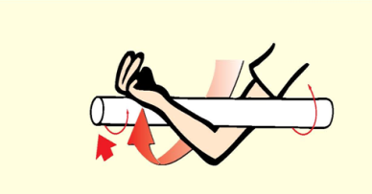
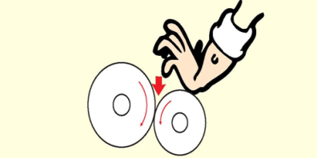
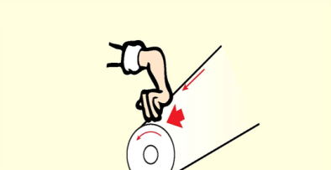
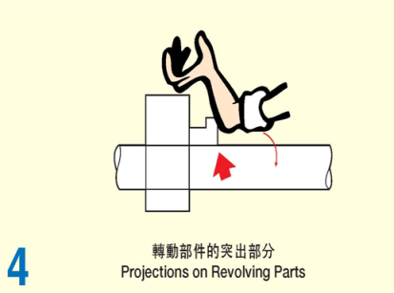
机械或作业装置的危险部位认知
1
2
旋转轴、联接器、心轴、芯棒、焊条及飞轮
一对旋转部件之间的转入夹口
3
4
传动带滑轮组的转入夹口
转动部件的突出部分

Slide 34
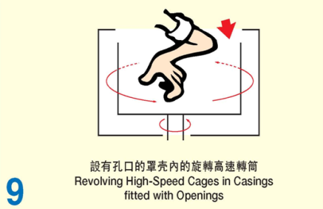
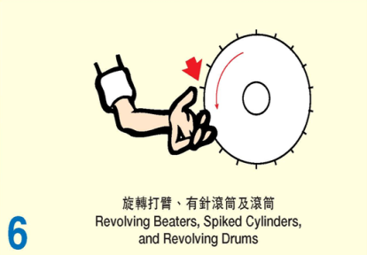
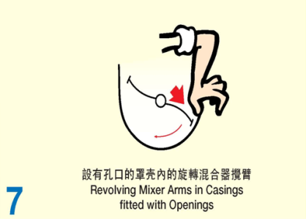
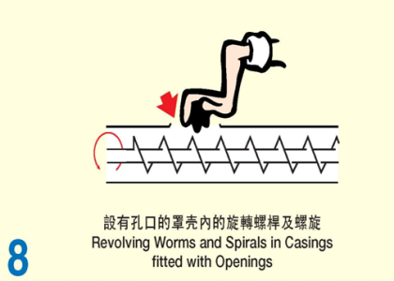
机械或作业装置的危险部位认知
5
6
设有空口的罩壳内的旋转告诉转筒
旋转打臂、有针滚筒及滚筒
7
8
设有空口的罩壳内的旋转混合器搅臂
设有空口的罩壳内的旋转螺杆机螺旋

Slide 35
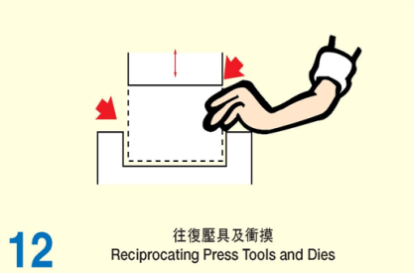
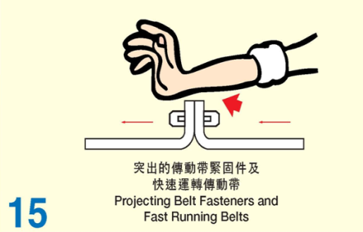
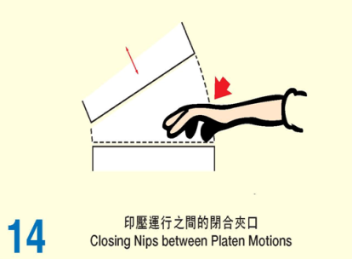
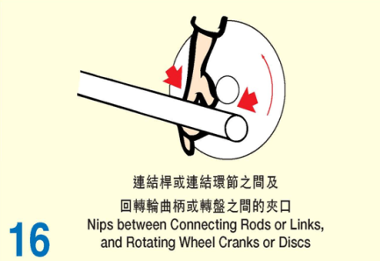
机械或作业装置的危险部位认知
9
10
往复压具及衡模
突出的传动带紧固件及快速旋转传动带
11
12
连接杆或连接环节之间及回
转轮曲柄或转盘之间的夹口
印压运行之间的闭合夹口

Slide 36
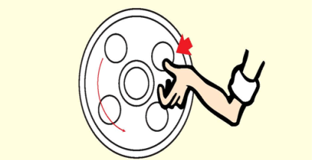
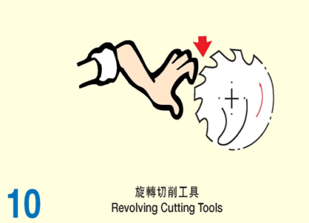
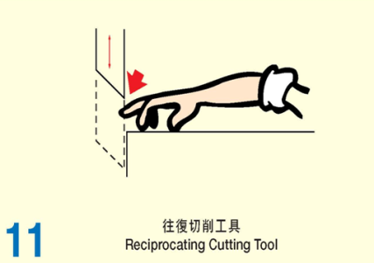
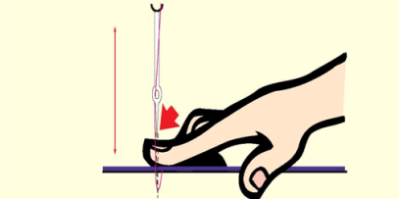
机械或作业装置的危险部位认知
11
12
断续旋转部件
旋转切削工具
13
14
往复切削工具
往复走针

Slide 37
6
1
前言
不安全行为及不安全状态

Slide 38
不安全行为及不安全状态
1、不安全行为：
未经培训即上岗操作
未正确佩带个人防护用品
未经许可开动、关停、移动机器
维修过程中未严格执行加标锁定程序
忽视安全警告标志、警告信号
未遵守安全操作规程操作
未持证上岗（无证操作）
酒后或药后作业
冲压作业时，手伸进冲压模
工件紧固不牢
拆除安全装置或安全装置失效
使用行车前未检查附件是否可靠
使用不安全的设备、工具等
用手代替工具操作
模具未经固定即开始维修、装卸等
物体存放不当（有坠落磕绊倾倒风险）
冒险进入危险区域
攀、坐、站在不安全位置（设备、液压
车等）
机器运转时加油、维修、检查、调整、焊接、清扫等工作
在传动部件或旋转部件旁穿过肥大的衣服
使用手动工具时为保持必要的安全距离
野蛮施工

Slide 39
不安全行为及不安全状态
2、不安全状态：
防护、保险、信号等装置缺乏或有缺陷
1、无防护罩
2、无安全标志
3、安全连锁装置坏或被短接
4、电气未接地或绝缘不良
5、局部无消音系统，噪音大
6、登高装置没有护栏或阶梯不合规范
7、没有静电导除装置
防护不当
1、防护罩不在适当的位置
2、电气装置带电部分裸露
强度不够
1、起吊重物的绳索不符合安全要求
设备在非正常状态运行
1、设备带病运转
2、设备失修，保养不当，设备失灵
个人防护用品缺少或有缺陷
1、无个人防护用品
2、个人防护用品用具不符合安全要求
生产（施工）场地环境不良
1、照明光线不足或不良，光线过强
2、无通风或通风不良
3、作业场所狭窄
4、作业场地杂乱
5、地面湿滑有油污
6、环境湿度、温度不当

Slide 40
7
1
前言
检修安全工作

Slide 41
车间如何做好检修安全工作
从大的方面讲
重点在于落实
关键在于管理
中心在于全员参与

Slide 42
车间如何做好检修安全工作
1、重点在于落实
主要落实 检修作业的现场实施
1、危险因素的控制措施的落实；
2、检修组织措施的落实；
当在一处作业时，现场存在的危险因素是否采取措施控制了？采取的措施是否有效？整个检修组织在检修中是否贯彻落实本身

Slide 43
车间如何做好检修安全工作
2、关键在于管理
首先你要知道，管理的关键点（容易引发事故的点）在哪里？
能源介质的停、送环节
特种作业
把控重点
员工精神状态
突发事件的处理
教育培训要到位

Slide 44
车间如何做好检修安全工作
中心在于全员参与
任何一个环节、一个工序、一个人的工作质量，都会直接或间接影响检修安全。
要做好安全无事故，就必须调动起大家的安全意识，只有全员参与安全，大家才都会安全。
100%全员须知：
作业环境危险点有哪些，在哪里？
针对这些危险点，该怎么预防？
作业时，是否存在潜在的未意识到的危险呢？
万一出了事，该怎么办？

Slide 45
加强检修管理措施
一、提前对检修中的各种用具及安全防护品进行全面检查，确保了检修工具的安全可靠。
二、重视预防、总结。
1、在班前会上，要交待好当天安全注意事项；
2、每项检修工作开工前，要找出危险点在哪儿，并在员工进行入检修现场前宣读危险点控制措施；
3、在班后会上，要对当天的安全情况进行总结、交流，及时纠正偏差。
三、要求施工人员正确使用个人防护品；
必须戴好安全帽，高空作业系好安全带，杜绝侥幸心理。
四、对外来劳务工进行严格的监督检查和安全教育，并纠正违章行为。
五、实行全过程监控，要求班组安全员负责做好安全自查工作，每天检查作业人员和劳务人员的精神状态，及时提醒和制止比较隐蔽的事故隐患。做好现场的安全监护。

Slide 46

多层作业安全管理
多层作业的安全检修，其最大的危险是坠物打击，它将会导致较大的伤害，因此多层作业应将重点放在预防物体坠落情况的发生：
1
穿戴好劳保品。（安全帽）
确定上层作业区使用的工具及拆换的部件，对于使用的小型工具(如：手锤、扳手等)应用绳子系扣，套在操作者的手腕上，拆卸的物件事先应有良好的固定，拆除后尽快移出作业区。
2

Slide 47
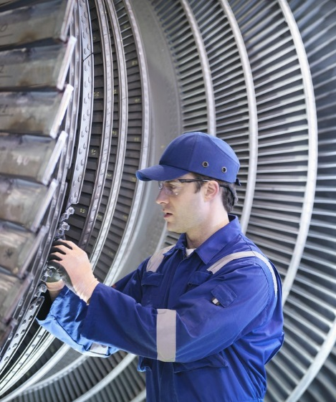
检修作业安全要求
1
参加检修作业的人员应按规定正确穿戴劳动保护用品
2
检修人员严格遵守本工种安全技术操作规程
3
多工种、多层次交叉作业时，应统一协调，采取相应的防护措施。
3
当生产装置出现异常情况可能危及检修人员安全时，检修人员应立即通知检修人员停止作业，迅速撤离作业场所。经处理，异常情况排除且确认安全后，方可恢复作业。

Slide 48

检修作业安全要求
1、检修负责人对检修安全工作负全面责任。
2、检修时应落实检修方案的要求，组织检修人员到现场进行方案交底。
3、检修前要组织落实检修组织、人员和各项安全措施。
4、当涉及特种作业时，要按作业规范执行。
5、检修时设备应彻底隔绝、清洗、置换合格。
6、对检修作业使用的工具应进行检查，不符合要求的工具设备不得使用。
7、对检修用的盲板应逐个检查合格后方可使用。
8、对检修用的移动式电动工具，应配有漏电保护装置。

Slide 49
停机检修后的设备检查要求
停机检修后的设备，属于一个生产系统的设备。应按工艺顺序或设备前后顺序进行检查，以免遗漏。
具体检查要求：
1、检修负责人应与有关检修人员检查检修项目是否遗漏，施工器具和材料等是否遗漏在设备内。
2、检修负责人应会同设备管理人员、工艺技术人员根据生产工艺要求检查盲板抽堵情况。
3、引检修需要而拆移的盖板、扶手、栏杆、防护罩等安全设施应恢复正常。
4、检修所用的工器具、脚手架、临时电源、临时照明设备等应及时撤离现场。
5、检修完工后所留下的废料、杂物、垃圾、油污等应清理干净。
6、应对设备进行试压、试漏、调校安全阀、仪表和连锁装置，并记录。

Slide 50
8
1
前言
常见的检修伤害类型及预防

Slide 51
常见的检修伤害有哪些
摔跌、砸、碰伤、机械伤害
一
摔跌、砸、碰伤、机械伤害
1
防止误转动切断电源风源
2
防止盘车时碰挂四周人员和物品，盘车前由专人进行检查
3
防止旋转时异物飞出伤人，人员站在轴向位置
4
防止砂轮、无齿锯碎片伤人，应带头盔或护目镜
5
收工时清点人员和工具，防止遗留在设备内
6
不准检修人员自己试运行
7
转动机械检修后，要及时恢复常设保护装置和防护设施

Slide 52
常见的检修伤害有哪些
摔跌、砸、碰伤、机械伤害
一
摔跌、砸、碰伤、机械伤害
8
脚手架应合格
9
按规定使用安全带、工具袋
10
工作面下面应有围栏、安全警示标志或其它防护措施
11
不许上下投掷工具或材料
12
禁止攀登不牢靠的构架
13
所有进入工作现场的人员必须戴安全帽
14
检修时移开的沟、坑、孔、洞盖板、围栏，离开现场时应恢复或采取可靠防止跌伤的安全措施。

Slide 53
常见的检修伤害有哪些
摔跌、砸、碰伤、机械伤害
二
触电
1
使用电气工具必须配套使用漏电保护器
2
行灯电压不准超过36伏；金属容器内使用的行灯不准超过12伏
3
接入低压电器设备工作前，必须验电，检查无误后方可送电
4
严禁约定时间送电
5
电动工具不得使用花线、塑料线，必须使用橡套电缆线
6
临时电源、电动工具必须符合《电业安全工作规程》的要求

Slide 54
常见的检修伤害有哪些
摔跌、砸、碰伤、机械伤害
三
烫伤、中毒、腐蚀、窒息
1
与运行系统严密隔离，上锁挂警告牌，电动门停电
2
系统介质卸压完全，压力到零
3
进入炉膛、烟道应检查通风、冷却情况，防止热灰焦、渣落下伤人
4
松法兰螺丝时应防止汽、水喷出伤人
5
不准对有压力的管道进行任何检修，特殊情况应有安全措施
6
在容器内工作做好通风措施，必须有专人监护

Slide 55
总结
两个注重
注重麻痹大意带来的危险性
最不应该出现的就是你麻痹大意导致伤亡。
在座的各位都是成年、中年人了，比我大不少，也都有家有室了。
我想大家都经历过周围认识的人意外伤亡吧？那么大家有没有考虑过如果自己不注意安全万一出事怎么办？家人怎么办？
★所以一定要注重自身意识差带来的不安全因素。
注重突发性行为带来的危险性
车间可能天天讲安全，大家也都知道要安全。但知道安全、懂安全，甚至你的安全意识、技能也很高，也并不意味着你会很安全。
当面对一些突发性行为的时候，安全很容易被忽视，因为事情突发的迅速，使你根本就无暇想到安全。而伤亡也往往就此而发生。
所以我要提醒大家的是：从容做事，时刻勿忘安全，用一秒钟提醒自己安全，哪怕脑里闪一下“要安全”的念头 也会保你平安。

Slide 56
总结
设备带压不拆
传动设备带电不拆
四不拆
设备高温过冷不拆
工具不合格不拆

Slide 57

总结
提醒
倚护栏时，护栏是否牢固？
头顶有设备设施时，是否注意到它牢固不牢固？
登高、入釜时，脚下是否可能打滑而摔落？
拆装管线时，管线是否会跌落砸伤人？
接触电缆线前，是否确认其已断电？
拆除安装设备时，是否注意到哪些部位可能会挤压伤人？
检修阶段，作业环境不同于以往，多注意，多留心！

Slide 58
感谢合作

